Slide 1
第7章补充 编码
2014.5

Slide 2
编码
把设计(design)实现成软件(software)
可能的困难
  各种平台和开发语言环境
  设计中使用的数据结构和图表不能直接转换成代码
  代码不仅自己能懂，还要让其他人（测试、维护）看懂
  要保持设计时形成的组织结构
介绍一些编码时的通用准则和注意事项

Slide 3
目录
7.1 编程标准和过程
7.2 编程指南
7.3 文档

Slide 4
在现实世界中
  你可能参加多个项目，属不同行业，用不同的工具和技术
  可能编写新代码，也可能修改升级旧代码
  可能参与评审自己的或其他人的代码
  以组为单位开发，需要互相协调和配合（学校里？）
  大家需要明白其他人的代码
  需要在组织内有统一的标准和过程，便于读懂代码和文档

Slide 5
7.1编程标准和过程
微软编程标准
允许程序员有一定的灵活性，以保持其创造力和个性（如黑客所展示的）
在设计、实现和测试中进行迭代，以适应变化和市场需求
  当产品的需求逐渐被明确后，项目组将修改设计和代码
有灵活性但遵守标准
  项目组都在同一地点工作，使用共同的开发语言（C或C++），共同的代码风格，标准的开发工具。便于沟通，讨论不同设计方案的优劣、如何实现。
  收集一些开发中的度量信息：开发时间，何时软件出错，何时发现错误并改正。帮助决定继续开发和发布产品的时间。

Slide 6
7.1编程标准和过程
标准，对自己来说
  帮助整理思路避免犯错
  规定写编码、文档的方法，易于定位、修改、明确功能和代码间的联系
  帮助从设计变换为代码
标准，对其他人
  便于集成者、维护者、测试者使用已有代码
  头说明块，代码的序言
  自动工具识别依赖性

Slide 7
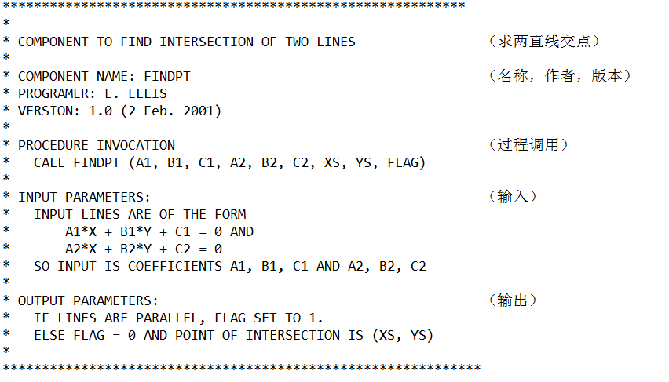
头说明块

Slide 8
头说明块
这段代码做什么
方法的概要介绍
优点
  便于重用时查找定位是否所需
  便于查错，决定是否由这段代码引起
  使用维护人员决定是否需要修改
自动工具给出该代码调用及被调用的关系

Slide 9
7.1编程标准和过程
设计和实现的组件应直接对应
  包括设计中考虑的低耦合、高内聚、接口等，也需要在代码中对应体现
  使算法、函数、数据结构、接口可以从设计到代码跟踪
后续要始终保持这种对应关系
  修改或新增功能时，首先在高层设计中体现，然后反映到设计和编码中

Slide 10
7.2 编程指南
控制结构
算法
数据结构

Slide 11
7.2 编程指南
控制结构
使代码易读
从模块开始编码
代码不要太特殊化，也不要太一般化
使用参数名称和注释来说明组件间的耦合
使组件间的依赖关系可视

Slide 12
7.2编程指南
控制结构例子，重构使易读
控制在程序语句中跳转，年龄从大到小处理
    benefit = minimum;
    if (age < 75) goto A;
    benefit = maximum;
    goto C;
    if (AGE < 65) goto B;
    if (AGE < 55) goto C;
    A: if (AGE < 65) goto B;
    benefit = benefit * 1.5 + bonus;
    goto C;
    B: if (age < 55) goto C;
    benefit = benefit * 1.5;
    C: next statement
重新整理代码
      if (age < 55) benefit = minimum;
      elseif (AGE < 65) benefit = minimum + bonus;
      elseif (AGE < 75) benefit = minimum * 1.5 + bonus;
      else benefit = maximum;

Slide 13
7.2编程指南
Control Stucture控制结构
不要使代码太特殊，不灵活
也不要使代码太通用，增加理解的难度
例如，寻找文章中80个字符长的某字符串
  参数包括字符长度和待查找字符，说明算法
在注释中体现模块间的耦合
  如重新计算税额的模块说明:
    无耦合信息：Reestimate TAX
    有耦合信息：Reestimate TAX based on values of GROSS_INC and REDUCTS
模块间的依赖性应可见，通过输入输出参数说明

Slide 14
7.2编程指南
Algorithms 算法
性能（速度）越高越好？
要考虑成本的增加
  写出更快代码的成本，更难写
  测试代码的成本，要求测试用例和数据
  理解代码的成本
  修改代码的成本
在性能和质量、标准、用户需求间平衡
  通常，不要牺牲清晰性来提高速度
  让编译器自身的优化提高速度

Slide 15
7.2编程指南
Data Structures 数据结构
使用数据结构来组织程序的几种方法
  保持程序简单
  用数据结构来决定程序结构

Slide 16
7.2编程指南
数据结构，例：保持程序简单：确定所得税额
For the first $10,000 of income, the tax is 10%
For the next $10,000 of income above $10,000, the tax is 12 percent
For the next $10,000 of income above $20,000, the tax is 15 percent
For the next $10,000 of income above $30,000, the tax is 18 percent
For any income above $40,000, the tax is 20 percent
      tax = 0.
      if (taxable_income == 0) goto EXIT;
      if (taxable_income > 10000) tax = tax + 1000;
      else{
      tax = tax + .10*taxable_income;
      goto EXIT;
      }
      if (taxable_income > 20000) tax = tax + 1200;
      else{
      tax = tax + .12*(taxable_income-10000):
      goto EXIT;
      }
      if (taxable_income > 30000) tax = tax + 1500;
      else{
      tax = tax + .15*(taxable_income-20000);
      goto EXIT;
      }
      if (taxable_income < 40000){
      tax = tax + .18*(taxable_income-30000);
      goto EXIT;
      }
      else
      tax = tax + 1800. + .20*(taxable_income-40000);
      EXIT;

Slide 17
7.2编程指南
例：保持程序简单：确定所得税额（续）
定义一个税表（数据结构）
简化算法
  for (int i＝1; level=1; i <= 5; i++)｛
  if (taxable_income > bracket[i])｛
  level = level + 1;｝
  ｝
  tax = base[level]+percent[level]*(taxable_income-bracket[level]);
  3700 18％ 35000 30000
Bracket | Base | Percent
0 | 0 | 10
10,000 | 1000 | 12
20,000 | 2200 | 15
30,000 | 3700 | 18
40,000 | 5500 | 20

Slide 18
7.2编程指南
保证质量一般指南
局部化输入输出Localize input and output
  输入输出模块与外部软硬件相关，特殊，易变。
  宜与系统其他代码隔离
  使系统更加一般化
伪码可作为设计向编码的过渡（例子见下页）
  设计可以是语言独立的，选择语言时有一定自由度
  设计是大纲性的，设计到编码应有过渡 ，不要从设计直接到编码
修订或重写，而不是修修补补
重用

Slide 19
7.2编程指南
伪码
字处理系统组件设计
  接收字处理命令
  COMPONENT PARSE_LINE
    Read next eighty characters.
      IF this is a continuation of the previous line,
        Call CONTINUE
      ELSE determine command type
      ENDIF
    CASE of COMMAND_TYPE
      COMMAND_TYPE is paragraph: Call PARAGRAPH
      COMMAND_TYPE is indent : Call INDENT
      COMMAND_TYPE is skip line: Call SKIP_LINE
      COMMAND_TYPE is margin : Call MARGIN
      COMMAND_TYPE is new page : Call PAGE
      COMMAND_TYPE is double space : Call DOUBLE_SPACE
      COMMAND_TYPE is single space : Call SINGLE_SPACE
      COMMAND_TYPE is break : Call BREAK
      COMMAND_TYPE is anything else: Call ERROR
    ENDCASE

Slide 20
7.2编程指南
伪码（续）
中介伪码
  说明每个命令内部要做什么
    PARAGRAPH:
      Break line, flush line buffer. Advance one line between paragraph. If fewer than 2 lines left on page, eject. Set line pointer to paragraph indent.
    INDENT:
      Break line, flush line buffer. Get indent parameter. Set line pointer to indent parameter, set left margin to indent.
    SKIP_LINE:
      Break line, flush line buffer. Get line parameter. Advance (parameter) lines or eject if not enough space left on current page.
    MARGIN:
      Break line, flush line buffer. Get margin parameter. Set line pointer to left margin. Set right margin to margin.
    PAGE:
      Break line, flush line buffer. Eject page. Set line pointer to left margin
    DOUBLE_SPACE:
      Set interline space to 2.
    SINGLE_SPACE:
      Set interline space to 1
    BREAK:
      Break line, flush line buffer. Set pointer to left margin

Slide 21
7.2编程指南
伪码（续）
分组
  分析可发现，根据处理过程，命令可分成几类
    FIRST:
    PARAGRAPH, INDENT, SKIP_LINE, MARGIN, BREAK, PAGE:
      Break line, flush line buffer.
    DOUBLE_SPACE, SINGLE_SPACE :
      No break line, no flush line buffer.
    SECOND:
    INDENT, SKIP_LINE, MARGIN:
    Get parameter.
    PARAGRAPH, BREAK, PAGE, DOUBLE_SPACE, SINGLE_SPACE:
    No parameter needed.
    THIRD:
    PARAGRAPH, INDENT, SKIP_LINE, MARGIN, BREAK, PAGE:
    Set new line pointer.
    DOUBLE_SPACE, SINGLE_SPACE:
    New line pointer unchanged.
    FOURTH:
    Individual action taken

Slide 22
7.2编程指南
伪码（续）
最终版伪码
    INITIAL:
      Get parameter for indent, skip_line, margin.
      Set left margin to parameter for indent.
      Set temporary line pointer to left margin for all but paragraph; for paragraph, set to paragraph indent.
    LINE_BREAKS:
      If not (DOUBLE_SPACE or SINGLE_SPACE), break line, flush line buffer and set line pointer to temporary line pointer
      If 0 lines left on page, eject page and print page header.
    INDIVIDUAL CASES:
      INDENT, BREAK: do nothing.
      SKIP_LINE: skip parameter lines or eject
      PARAGRAPH: advance 1 line; if < 2 lines or page, eject.
      MARGIN: right_margin = parameter.
      DOUBLE_SPACE: interline_space = 2.
      SINGLE_SPACE: interline_space = 1;
      PAGE: eject page, print page header

Slide 23
7.3 文档
内部文档，在代码文件中
  头说明块
  有意义的变量名和标签
  程序注释
  数据结构和使用说明
外部文档
  描述问题
    何时组件被调用，为什么
  描述算法
  描述数据
    数据流图，类、对象

Slide 24
7.3 文档
头说明块中包含的信息
组件名称
作者
用于何处
编写时间，修订时间
调用方法
使用的数据结构、算法和控制

